Slide 1
Теоретические основы общеучебных действий и компетенций учащихся. Виды общеучебных умений и навыков, их классификация

Slide 2
Вместо простой передачи знаний, умений и навыков от учителя к ученику приоритетной целью школьного образования становится развитие способности ученика самостоятельно ставить учебные цели, проектировать пути их реализации, контролировать и оценивать свои достижения, иначе говоря – формирование умения учиться. Учащийся сам должен стать «архитектором и строителем» образовательного процесса.
Достижение данной цели становится возможным благодаря формированию системы универсальных учебных действий (УУД). Овладение универсальными учебными действиями дает учащимся возможность самостоятельного успешного усвоения новых знаний, умений и компетентностей на основе формирования умения учиться. Эта возможность обеспечивается тем, что УУД - это обобщенные действия, порождающие мотивацию к обучению и позволяющие учащимся ориентироваться в различных предметных областях познания.

Slide 3
Универсальные учебные действия
– это обобщенные способы действий, открывающие возможность широкой ориентации учащихся, – как в различных предметных областях, так и в строении самой учебной деятельности, включая осознание учащимися ее целей, ценностно-смысловых и операциональных характеристик. Таким образом, достижение «умения учиться» предполагает полноценное освоение всех компонентов учебной деятельности, которые включают: 1) учебные мотивы, 2) учебную цель, 3) учебную задачу, 4) учебные действия и операции (ориентировка, преобразование материала, контроль и оценка).

Slide 4
Функции универсальных учебных действий
обеспечение возможностей учащегося самостоятельно осуществлять деятельность учения, ставить учебные цели, искать и использовать необходимые средства и способы достижения, контролировать и оценивать процесс и результаты деятельности;
создание условий для развития личности и ее самореализации на основе готовности к непрерывному образованию в поликультурном обществе, высокой социальной и профессиональной мобильности;
обеспечение успешного усвоения знаний, умений и навыков, формирование картины мира и компетентностей в любой предметной области

Slide 5
Универсальные учебные действия можно сгруппировать в четыре основных блока.
личностные
регулятивные
познаватель-ные
коммуника-тивные

Slide 6
Личностные УУД =
ценностно-смысловая, нравственная,
социальная ориентация
позволяют сделать учение осмысленным, увязывая их с реальными жизненными целями и ситуациями. Личностные действия направлены на осознание, исследование и принятие жизненных ценностей, позволяют сориентироваться в нравственных нормах и правилах, выработать свою жизненную позицию в отношении мира.

Slide 7
Личностные УУД =
ценностно-смысловая, нравственная,
социальная
ориентация
Мотивация – Я хочу и буду знать, потому что…
Зачем мне надо читать, слушать и понимать, писать, говорить по-английски?
О чем я хочу и могу прочитать, рассказать, написать по-английски?

Slide 8
Типовые задачи

Slide 9
Коммуникативные УУД =
социальная компетентность, коммуникативное взаимодействие
обеспечивают социальную компетентность и сознательную ориентацию учащихся на позиции других людей (прежде всего, партнера по общению или деятельности), умение слушать и вступать в диалог, участвовать в коллективном обсуждении проблем, интегрироваться в группу сверстников и строить продуктивное взаимодействие и сотрудничество со сверстниками и взрослыми.

Slide 10
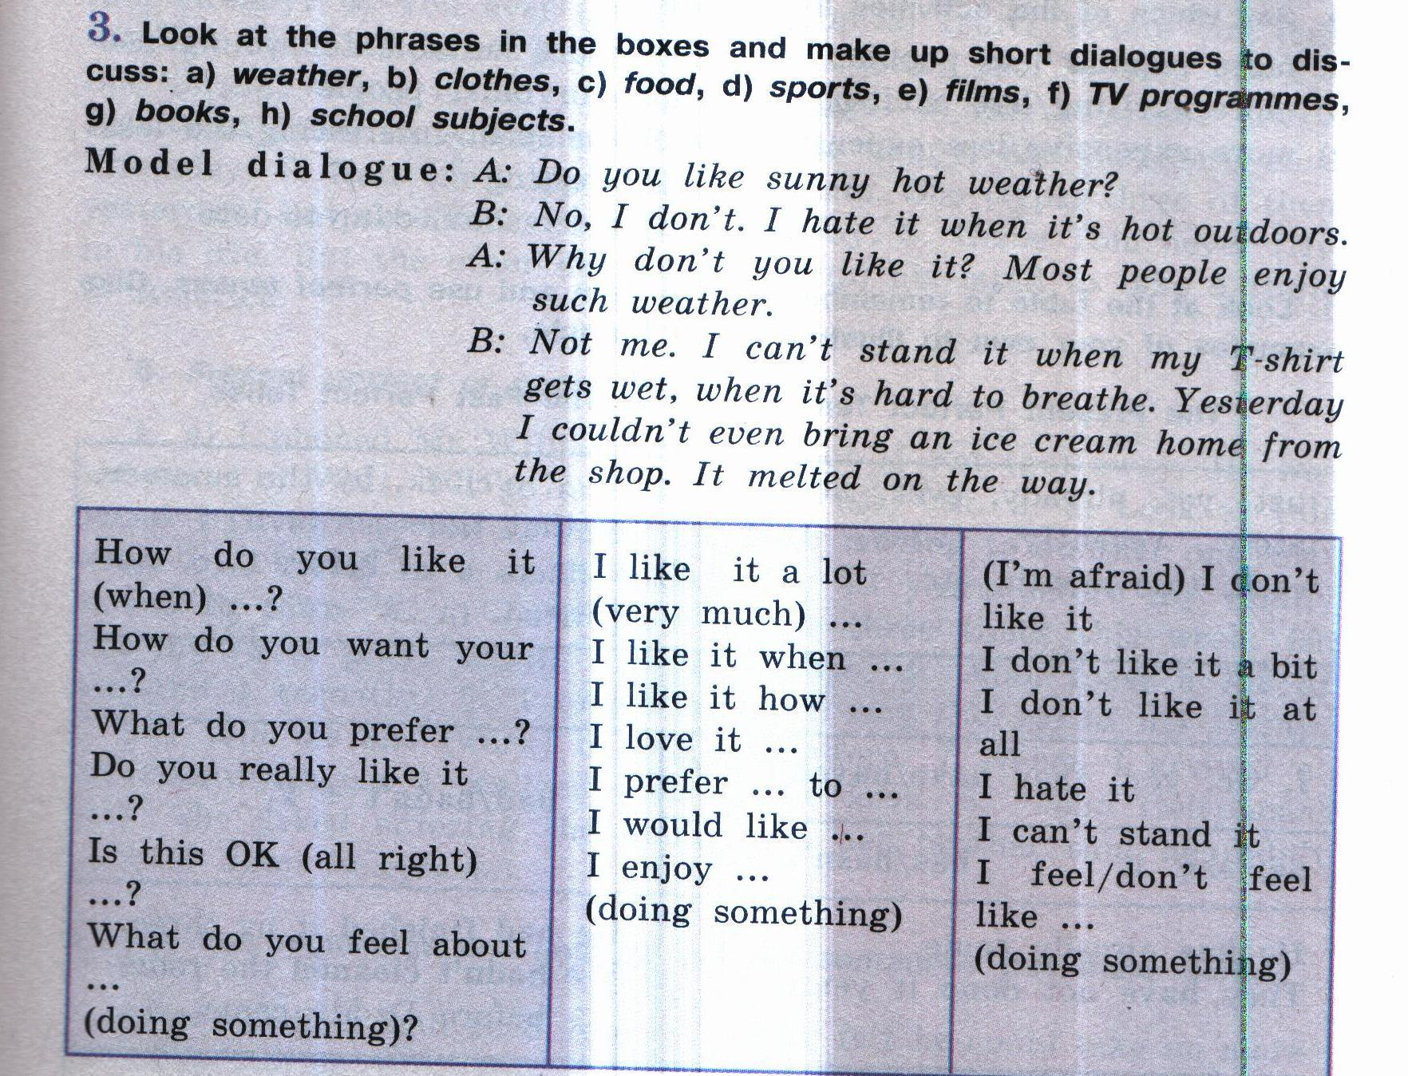
Коммуникативные УУД =
социальная компетентность, коммуникативное взаимодействие

Slide 11
Познавательные УУД =
работа с информацией
включают действия исследования, поиска, отбора и структурирования необходимой информации, моделирование изучаемого содержания.

Slide 12
Познавательные УУД =
работа с информацией
Можно ли найти?…
Есть ли связь?...
Какая информация мне нужна?…
Что из прочитанного, услышанного
я использую?…
Какие источники информации мне
необходимы?…
С какими сложностями
при переводе я могу встретиться?
Что я пытаюсь доказать?

Slide 13
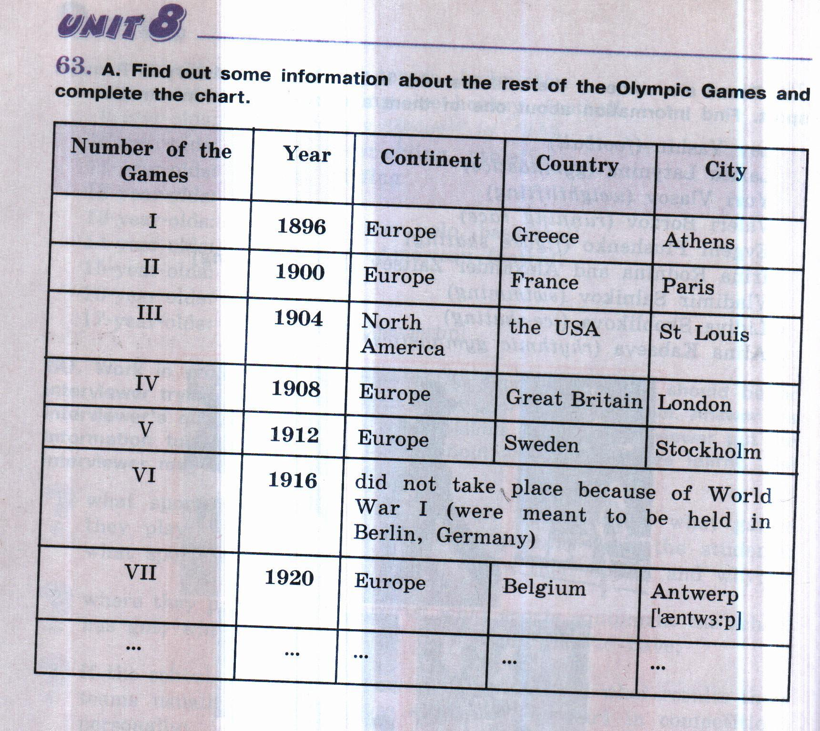
Познавательные УУД

Slide 14
Регулятивные УУД = обеспечивают возможность управления познавательной и учебной деятельностью посредством постановки целей, планирования, контроля, коррекции своих действий, оценки успешности усвоения.

Slide 15
Регулятивные УУД =
организация учебной деятельности
Целеполагание
Планирование
Прогнозирование
Контроль
Коррекция
Оценка
Волевая саморегуляция
Зачем?
В какой последовательности?
Где необходимо?
Правильно ли?
Как исправить?
Вот так хорошо, правильно!
Сосредоточился и еще раз!

Slide 16
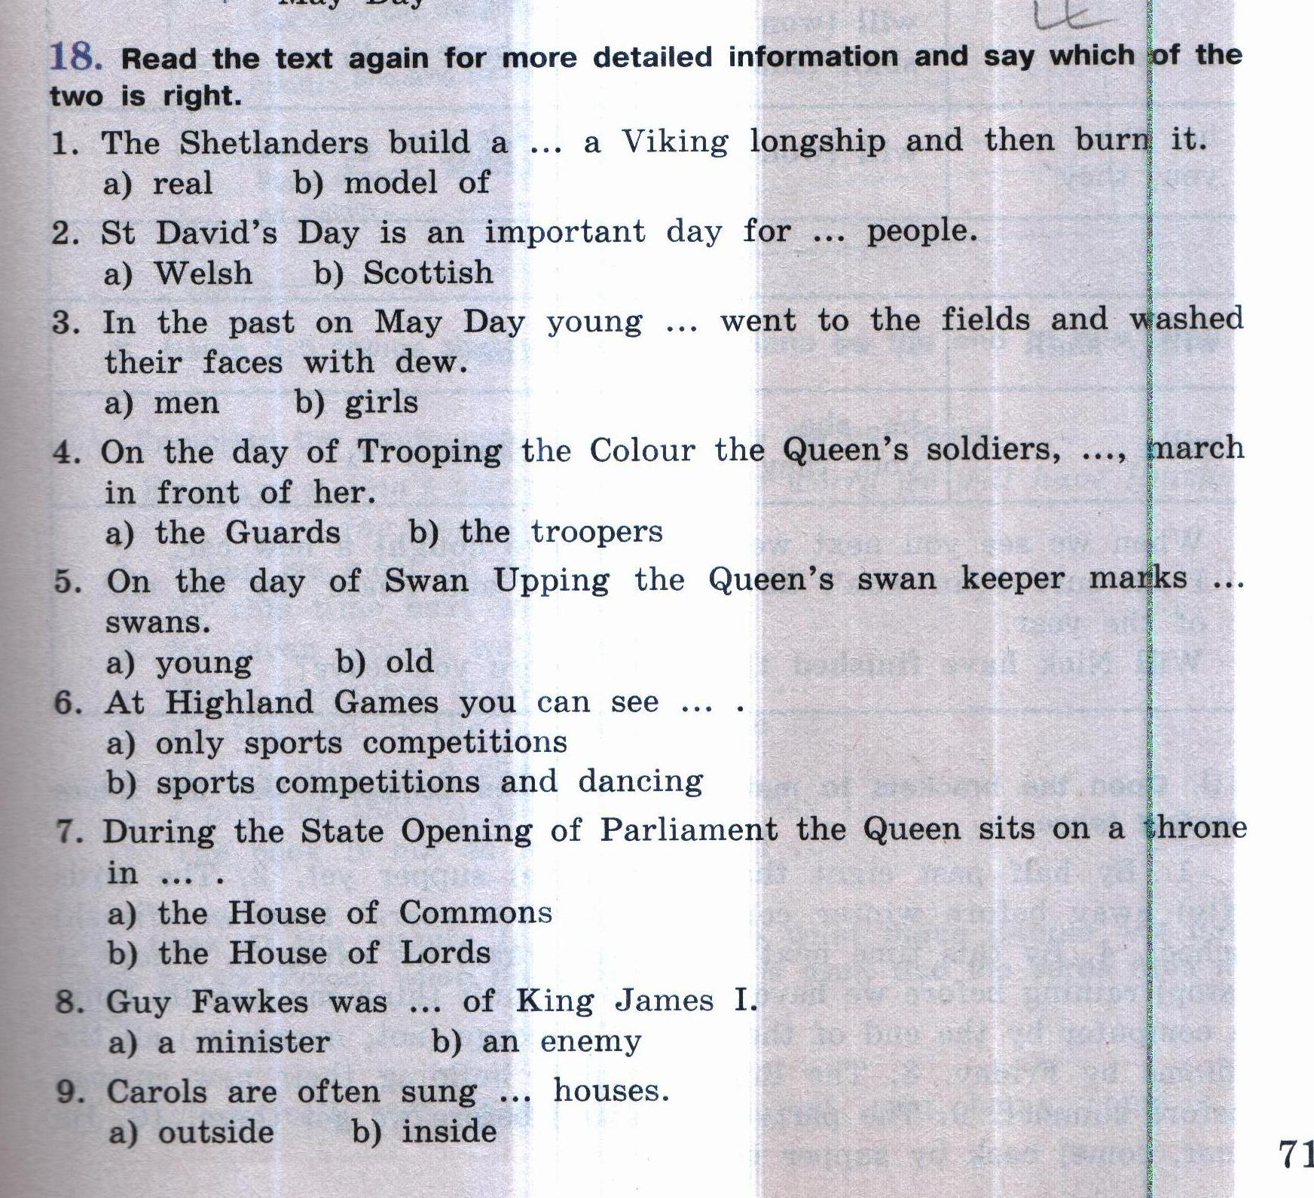
Регулятивные УУД

Slide 17
Спасибо за внимание

